Slide 1
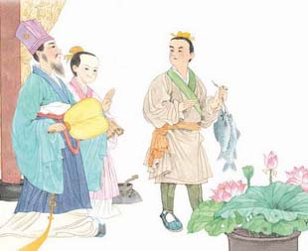
公仪休拒收礼物
(独幕剧）

Slide 2
“奉法循理，无所变更，百官自正。”
遵守法律制度，不改变规则，只有这样百官的品行才会端正。

Slide 3

时间： 两千多年前的一天下午
地点： 公仪休家的客厅内
人物： 公仪休：鲁国的宰相。
子 明：公仪休的学生。
鲁国某大夫的管家。

Slide 4
熟悉剧情
自由读课文，了解故事发生的时间、地点、人物，初步把握剧情的发展。

Slide 5
管家:(满脸堆笑地) 大人,我家主人
说,您为国为民日夜操劳,真是太辛苦了!
特叫小人送两条活鲤鱼,给大人补补身子。
公仪休：谢谢你家大人的盛情，可
这鱼我不能收哇！你不知道，现在我一
闻到鱼的腥味就要呕吐。请你务必转告
你家大人。

Slide 6
公仪休 鲤鱼的味道
是鲜美呀！我已经很久没吃
到鱼了，今天买了一条，
（回味似的）
实在
一顿就吃
光了。
只要天天有鱼吃，我也就心满意足了。

Slide 7
子明 : 老师，您不是很喜欢吃鱼的吗？现在有人送鱼来，您却不接受，这是为什么呢？

Slide 8
正因为我喜欢吃鱼，所以才不能收
人家的鱼。你想，如果我收了人家的鱼，
那就要照人家的意思办事，这样就难免
要违反国家的法纪。如果我犯了法，成
了罪人，还能吃得上鱼吗？现在想吃鱼
就自己去买，不是一直有鱼吃吗？

Slide 9
（1）（ ）我喜欢吃鱼，（ ）不能收人家的鱼。
（2） （ ）我收了人家的鱼，（ ）要照人家的意思办事。
（3）（ ）照人家的意思办事,（ ）难免要违犯国家的法.
正因为
所以
如果
就
如果
就
如果
就
就
（4）（ ）我犯了法，（ ）吃不上鱼。
如果

Slide 10
（5）我之所以不收人家的鱼，
是因为（ ）。

Slide 11
公仪休：聪明机智 清正廉洁
管 家：奉承讨好 别有用心
子 明：谦逊有礼 勤奋好学

Slide 12
作业：
1、排演独幕小话剧：《公仪休拒收礼物》。2、给别人讲一讲这个小故事。

